Slide 1
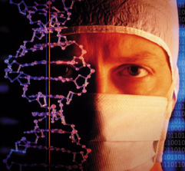
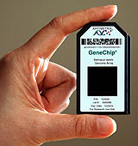
C7188 Úvod do molekulární medicíny 2/12
Molekulární patologie nádorových onemocnění When good cells go bad
RNDr. Ondřej Slabý, Ph.D.
Masarykův onkologický ústav
Lékařská fakulta Masarykovy univerzity
CEITEC
_{© Ondřej Slabý, 2011}

Slide 2
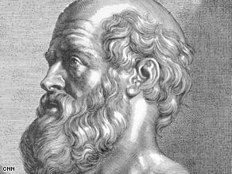
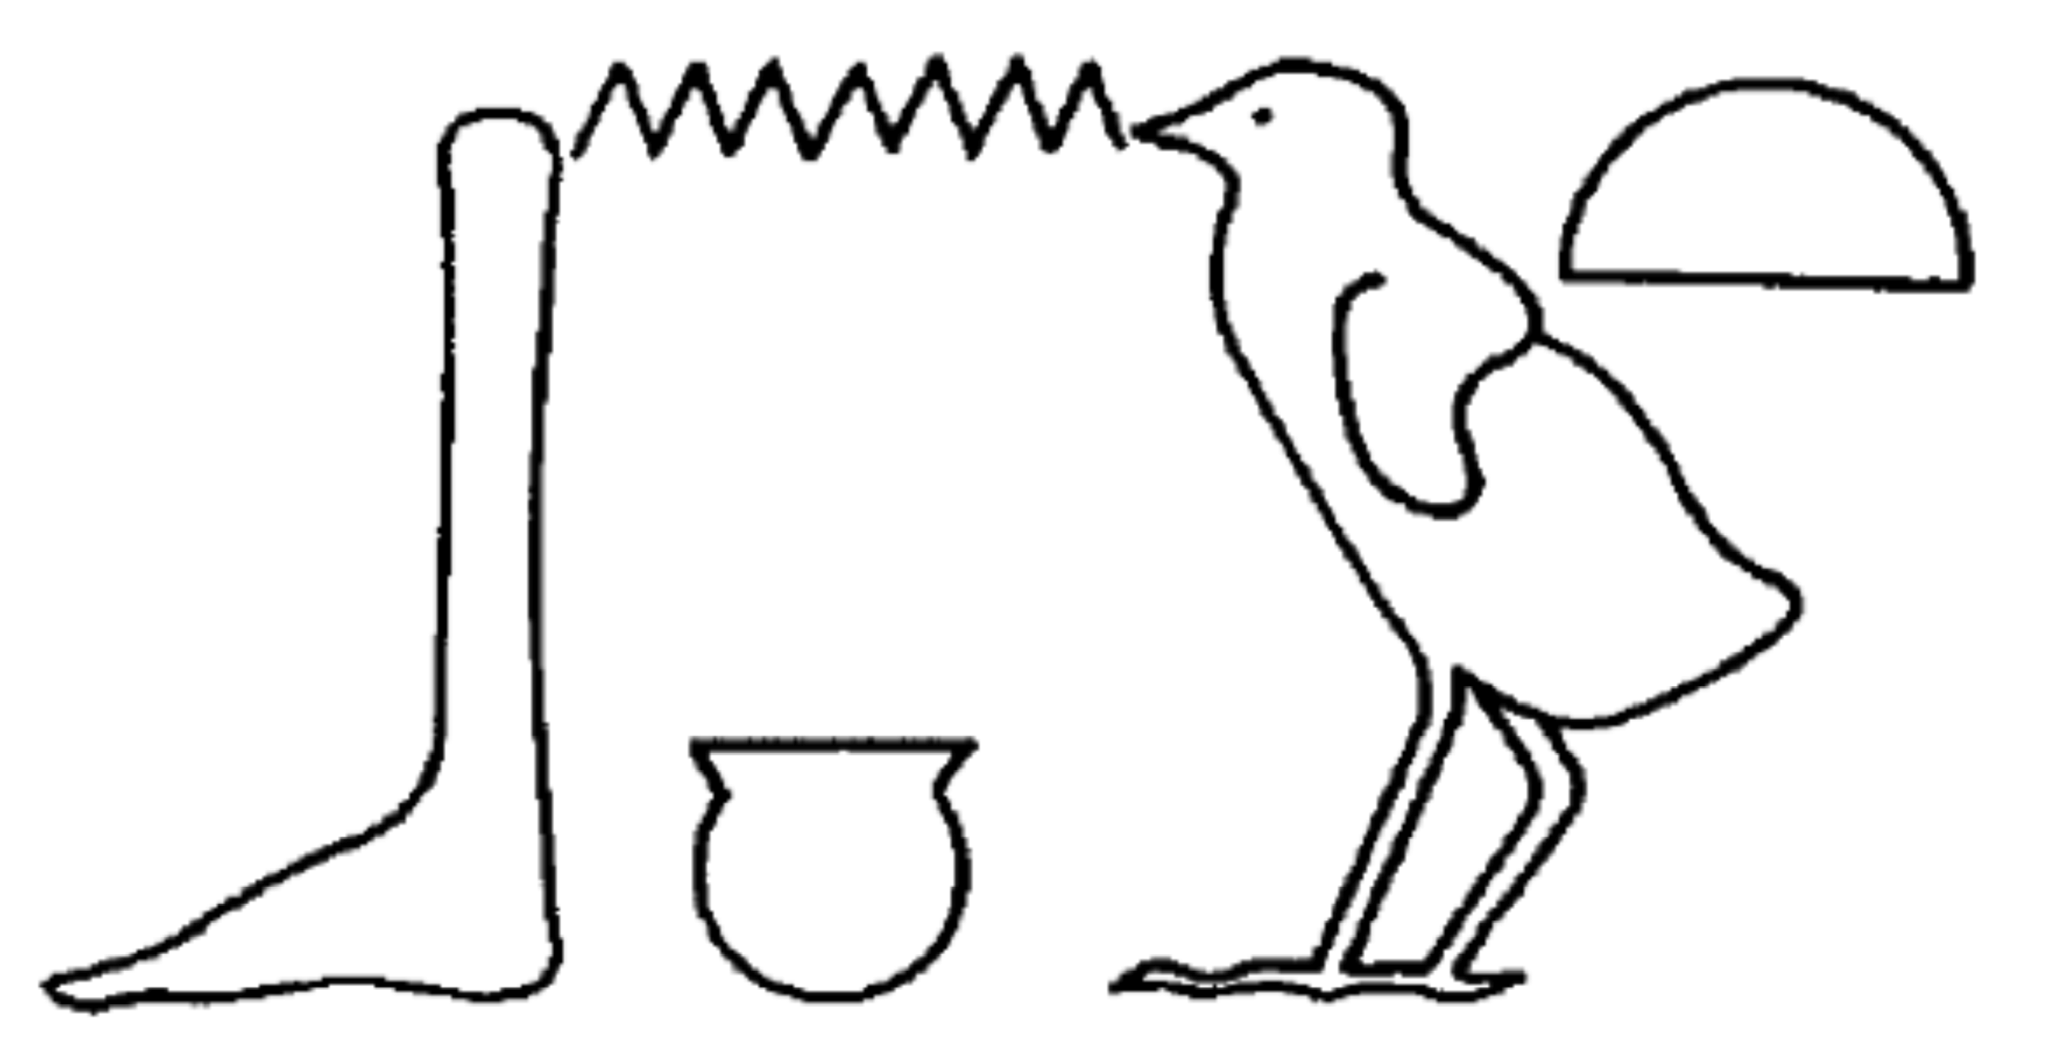
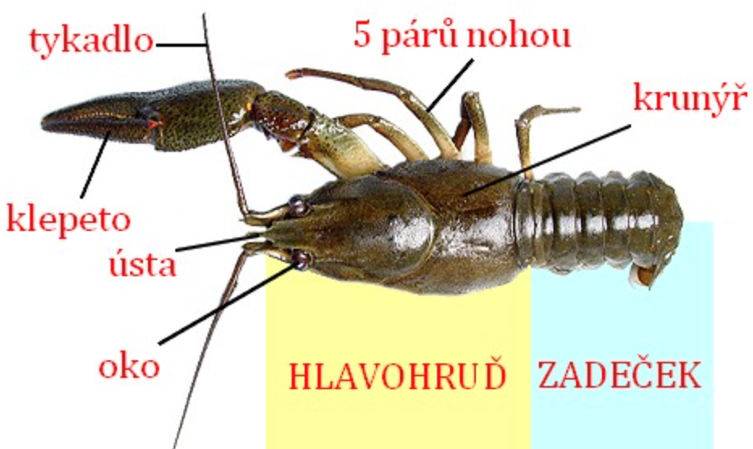
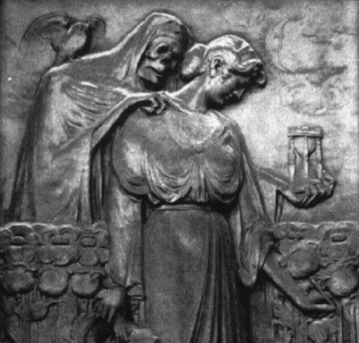
Úvod do molekulární medicíny 2/12
Historie
Nejstarší popis rakoviny 1600 p.n.l. pochází z Egypta Papyrus Edwina Smithe popisuje
8 tumorů nebo ulcerací prsu ošetřovaných kauterizací nástrojem označovaným
„the fire drill“. Tato nemoc není léčitelná (termín rakovina nebyl použit)
400 p.n.l. Hippocrates popsal rakovinu jako dlouhé výběžky (podobné krabím nohám)
vybíhajícím do zdravých tkání:
řec: karkinos = krab; onkos = masa
lat: cancer = krab, rak (Galen)
popisné (epidemiologické) poznatky:
1848 - zvýšený výskyt rakoviny prsu u jeptišek (souvislost s bezdětností a nekojením)
snížený výskyt nádorů cervixu
1775 - rakovina šourku u kominíků (souvislost s výskytem škodlivin v sazích;
souvislost s hygienickými návyky) – Percival Pott
1902 - souvislost RTG paprsků a vzniku rakoviny
poč. 20. stol. - rodinný výskyt nádorů
„RAKOVINA“ – NE!!!!!!, NADOROVÉ ONEMOCNĚNí - ANO
Historie molekulární biologie nádorů viz přednáška 1/12
Strana 2
_{© Ondřej Slabý, 2009}

Slide 3
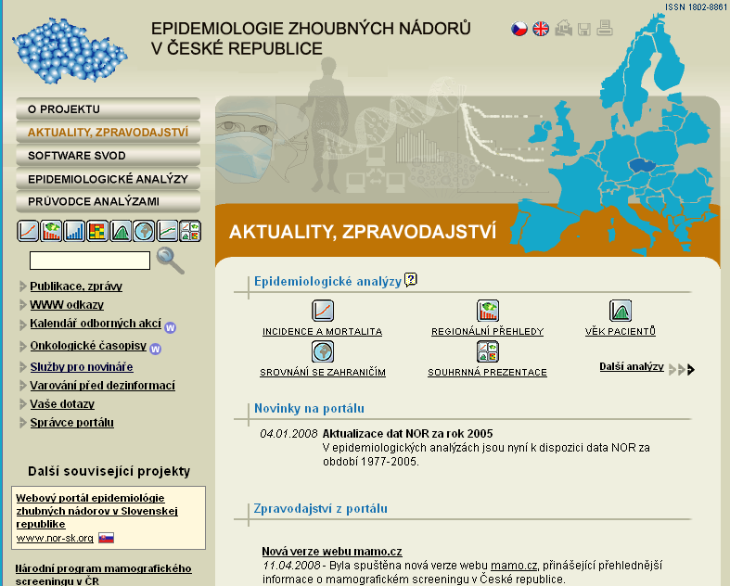
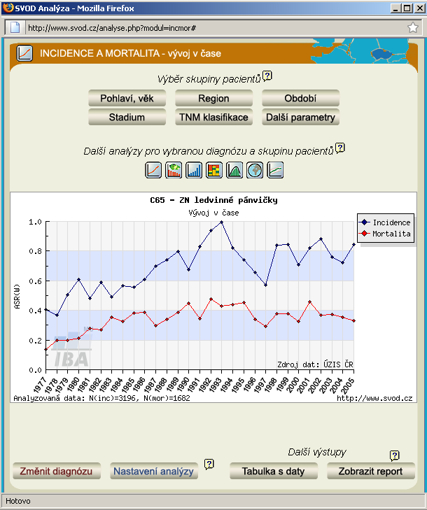
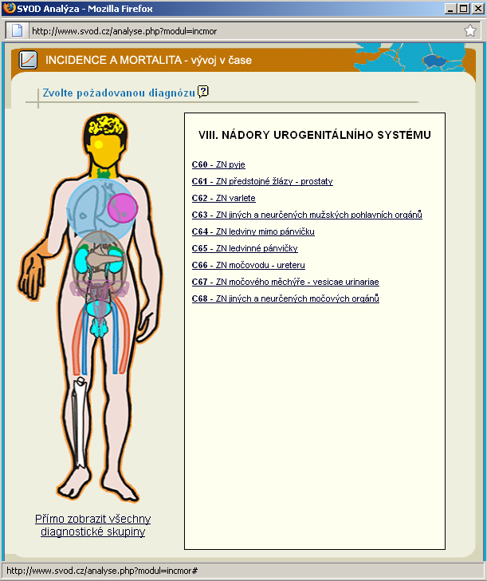
Úvod do molekulární medicíny 2/12
incidence – nová onem/počet obyvatel
prevalence – celkový počet onem/počet obyvatel
mortalita – počet úmrtí/počet obyvatel
letalita – počet zemřelých na onem/počet nem (%)
Epidemiologie zhoubných nádorů v České republice
Systém pro Vizualizaci Onkologických Dat – SVOD verze 7.0 (www.svod.cz)
Pracuje s validovanými epidemiologickým daty Národního onkologického registru NOR
za období 1977-2005 (databáze obsahující přibližně 1,5 mil. záznamů),
spravovaných Ústavem zdravotnických informací a statistiky ČR (ÚZIS ČR)
DUŠEK Ladislav, MUŽÍK Jan, KUBÁSEK Miroslav, KOPTÍKOVÁ Jana, ŽALOUDÍK Jan, VYZULA Rostislav. Epidemiologie zhoubných nádorů
v České republice [online]. Masarykova univerzita, [2005], [cit. 2009-10-04]. Dostupný z WWW: http://www.svod.cz.
Verze 7.0 [2007], ISSN 1802 – 8861.
Strana 3
_{© Ondřej Slabý, 2009}

Slide 4
Úvod do molekulární medicíny 2/12
Nádorová onemocnění – etiologie (Atributivní přispění k celk. úmrtnosti na nádory )
Ovlivnitelné zevní faktory působí > 80 % nádorů
Výživové faktory
35 %
Kouření
30 %
5 %
Nízká pohybová aktivita
5 %
Alkohol
Infekční agens
Radiace a sluneční záření
Pracovní expozice
Chemické škodliviny v životním prostředí
%
0
5
10
15
20
25
30
35
40
Strana 4
_{© Ondřej Slabý, 2009}

Slide 5
Úvod do molekulární medicíny 2/12
Nádorová onemocnění – etiologie (Atributivní přispění k celk. úmrtnosti na nádory )
Faktory prostředí: chemické - karcinogeny
fyzikální - UV, ionizující záření
biologické - DNA nádorové viry
RNA nádorové viry - retroviry
Protektivní faktory
Rizikové faktory
Nedostatek protektivního faktoru = rizikový faktor
Genetický základ
Strana 5
_{© Ondřej Slabý, 2009}

Slide 6
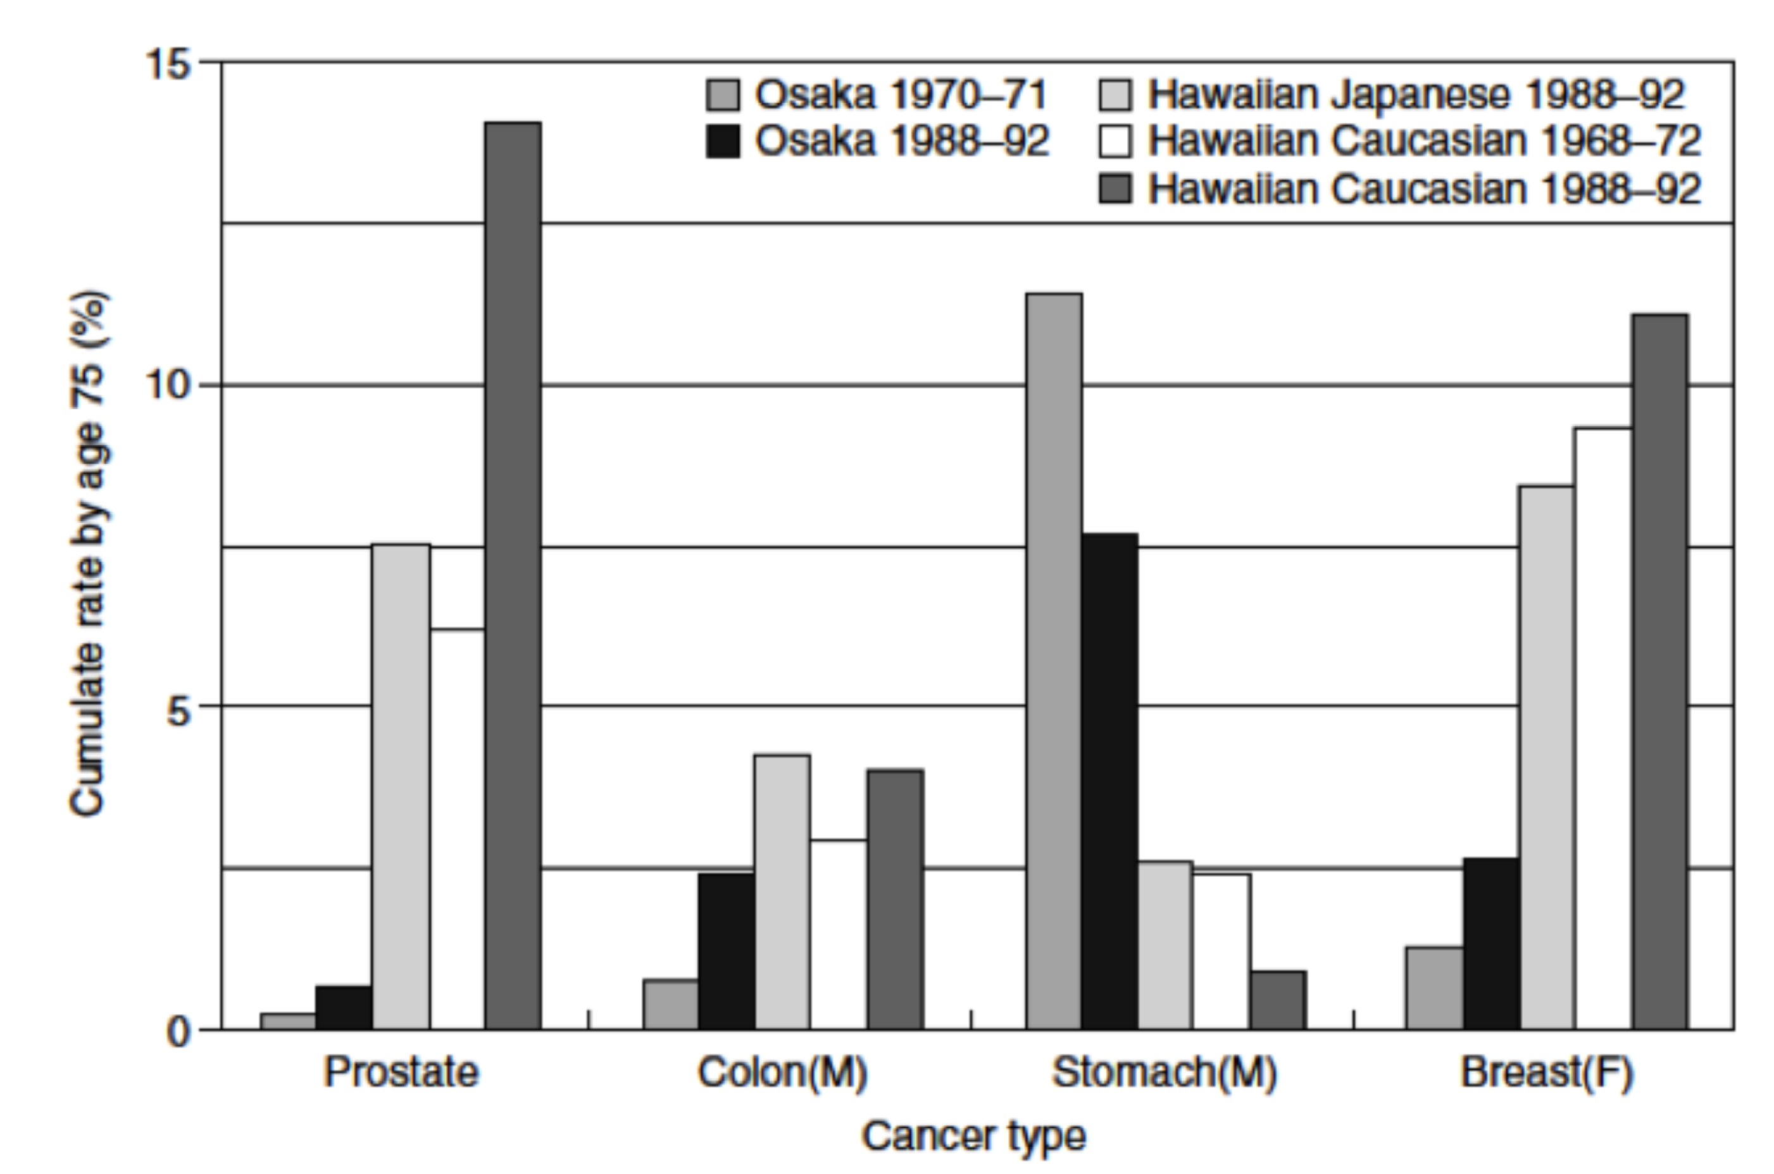
Úvod do molekulární medicíny 2/12
Nádorová onemocnění – etiologie
Příklady
Japonci přestěhovaní do Ameriky: Japonsko 6-8x vyšší incidence nádorů žaludku, příští generace již srovnatelná incidence.
Adventisté sedmého dne: asi poloviční výskyt nádorů oproti ostatní americké populaci (⇐ zákaz kouření, alkoholu, masa).
Pouze změnou životního stylu by bylo možné snížit výrazně incidenci nádorů
Míra preventability nádorů výživovými faktory
Strana 6
_{© Ondřej Slabý, 2009}

Slide 7
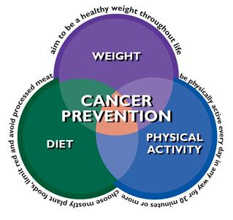
Úvod do molekulární medicíny 2/12
Nádorová onemocnění – prevence
Primární prevence - zábránění vzniku nemoci odstraněním rizik. faktorů
Sekundární prevence - časná detekce nemoci (často v preklin. stadiu), kdy je dostupná
léčba efektivní
Terciární prevence - zabránění rozvoje komplikací při manifestním onemocnění
efektivní léčbou
Dosud převážně omezena pouze na prevenci sekundární – časný záchyt
Karcinom prsu
Palpační vyšetření
Mamografie, sonografie
Nádory děložního čípku
Pap test (Papanicolaoův test)
Kolorektální karcinom
Palpační vyšetření per rectum
Test stolice na okultní krvácení
Kolonoskopické vyšetření
Strana 7
_{© Ondřej Slabý, 2009}

Slide 8
Evropský kodex proti rakovině
Úvod do molekulární medicíny 2/12
Nekuřte
Mírněte se v konzumaci alkoholu
Vyhýbejte se nadměrnému slunění
Dodržujte zdravotní a bezp. pokyny při práci
Často jezte zeleninu a ovoce, obiloviny
Vyvarujete se vzniku nadváhy
Navštivte lékaře, jestliže objevíte……
Navštivte lékaře, jestliže máte přetrv. potíže
Strana 8
_{© Ondřej Slabý, 2009}

Slide 9
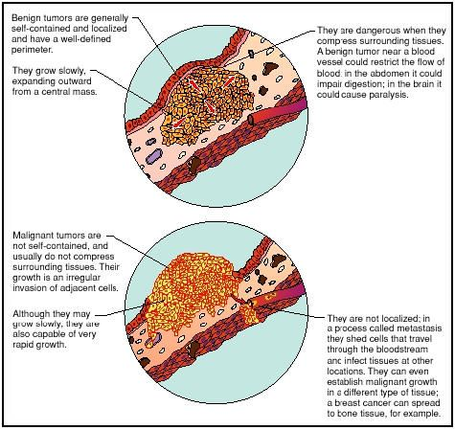
Úvod do molekulární medicíny 2/12
Základní pojmy a klasifikace
Hyperplasie – buňky nezměněné, ale zmnožené
Metaplasie – přechodná změna fenotypu buněk, buňky lokalizované na nesprávném místě, často v místě, kde se setkávají dva typy epitelu: děložní čípek – děloha; jícen – žaludek - tzv. Barrettův jícen
Dysplasie – obsahují již cytologicky abnormální buňky (velikost, tvar, barvitelnost jádra, poměr jádro/cytoplazma, změněná mitotická aktivita) a abnormální poměr buněčných typů
Nádor, tumor, neoplazma, novotvar je geneticky podmíněný abnormální přírůstek buněčné tkáňové hmoty klonálního charakteru. Jeho růst není v koordinaci s růstem okolních tkání a rovnovážným stavem organismu. (Rejthar)
Klasifikace nádorů I - podle schopnosti infiltrovat se do jiné tkáně
Benigní (nezhoubné) nádory zůstávají v místě svého vzniku, jsou
ohraničené, neinvadují jiné tkáně, nemigrují a nezakládají
metastázy (polypy, lipomy, chondromy, leiomyom, fibrom,…)
Maligní (zhoubné) nádory infiltrují a destruují okolní tkáně a
prostřednictvím krevního a lymfatického systému se šíří do celého
těla, v nových tkáních vyvolávají tvorbu sekundárních nádorů
(metastáz) X sekundární nádory (therapy-related)
Strana 9
_{© Ondřej Slabý, 2009}

Slide 10
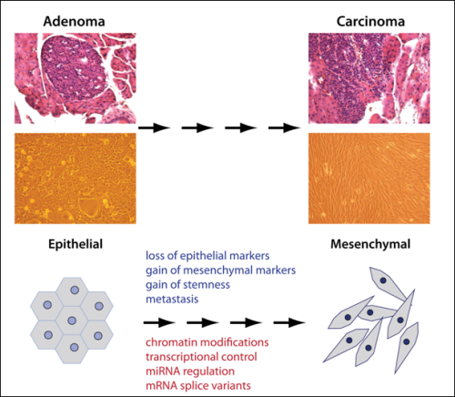
Úvod do molekulární medicíny 2/12
Klasifikace nádorů II - podle typu buněk (tkání), ze kterých nádorová buňka vzniká
karcinomy – nádory epiteliálních buněk (asi 80-90% lidských nádorů)
sarkomy – pevné nádory pojivových tkání – svalů, kostí, chrupavky, tvoří asi 1% nádor, z mezenchymálních buněk
leukémie a lymfomy - odvozené od hematopoietických buněk a buněk imunitního systému
neuroektodermální - nádory odvozené z nervové tkáně (gliomy, neuroblastomy, medulloblastomy,…)
germinální nádory – odvozené z totipotentní
zárodečné buňky
smíšené nádory
Anaplastické nádory, nádory neznámého původu
(1 až 2% nádorů) není možné určit z jaké tkáně
je nádor odvozen – dediferenciace
Transdiferenciace - EMT
Strana 10
_{© Ondřej Slabý, 2009}

Slide 11
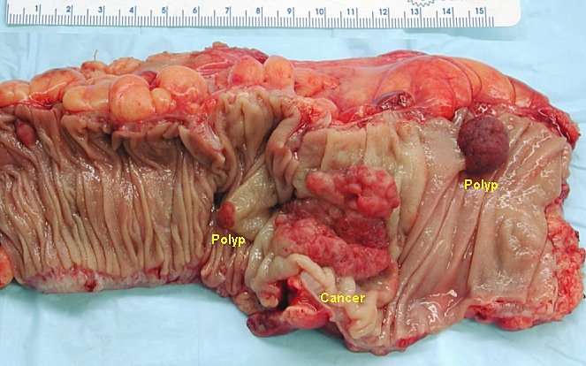
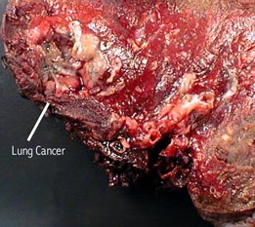
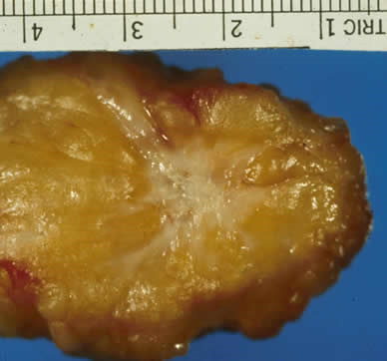
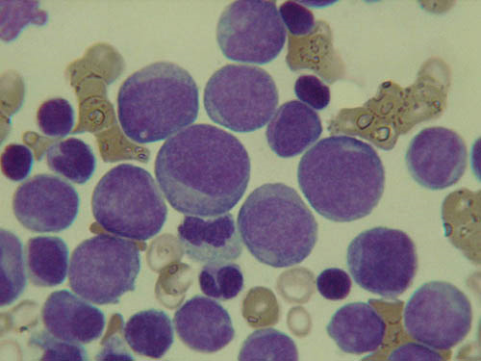
Úvod do molekulární medicíny 2/12
Klasifikace nádorů III - podle postiženého orgánu nebo tkáně
karcinom plic, kolorektální karcinom, nádor prsu, akutní myeloidní leukémie…
Strana 11
_{© Ondřej Slabý, 2009}

Slide 12
Úvod do molekulární medicíny 2/12
Klasifikace nádorů
Strana 11
_{© Ondřej Slabý, 2009}

Slide 13
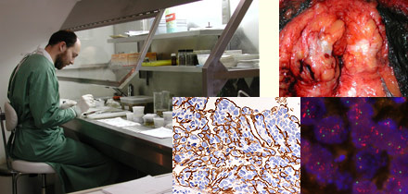
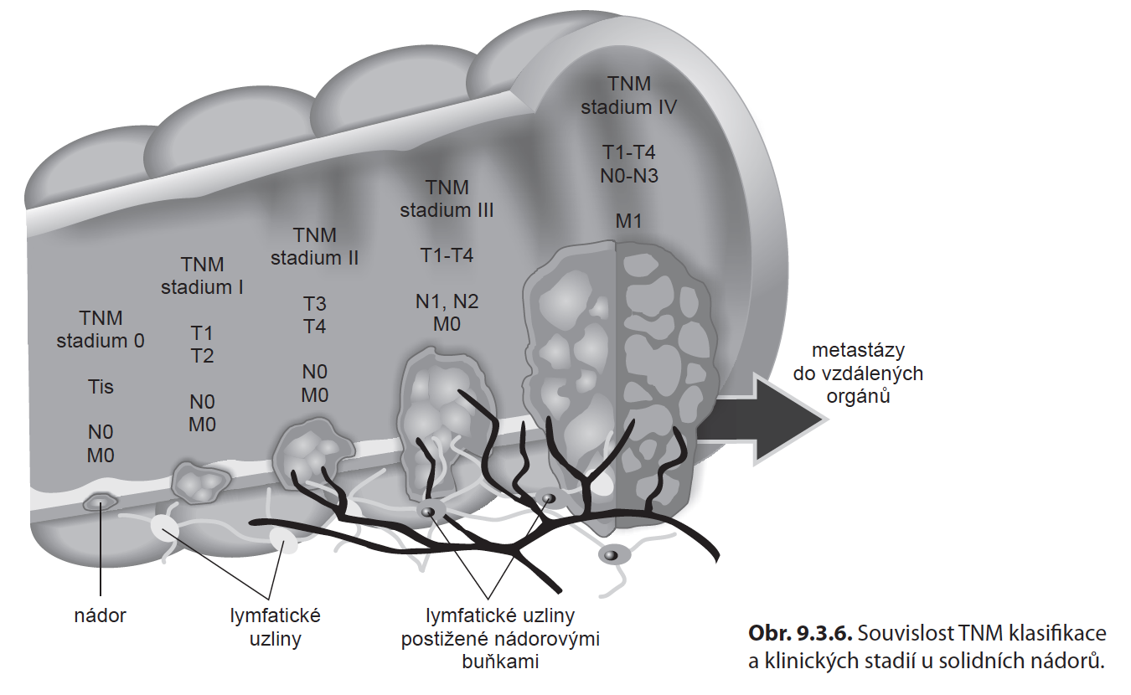
Úvod do molekulární medicíny 2/12
Histopatologická klasifikace nádorů
STAGING
TNM SYSTÉM
T - rozsah primárního nádoru
N - nepřítomnost či přítomnost
a rozsah metastáz v regionálních
mízních uzlinách
M - nepřítomnost či přítomnost
vzdálených metastáz
T0, T1, T2, T3, T4;
N0, N1, N2, N3;
M0, M1
Systém je v podstatě „těsnopisem“
pro popis rozsahu určitého
zhoubného nádoru.
T1: malý lokalizovaný nádor, T2: větší, ale ohraničený uvnitř orgánu
T3: nádor na hranici orgánu, T4: nádor, který se lokálně rozšířil do dalších orgánů
Strana 12
_{© Ondřej Slabý, 2009}

Slide 14
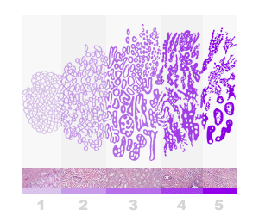
Úvod do molekulární medicíny 2/12
Histopatologická klasifikace nádorů
GRADING
Stupeň diferenciace (jak moc se nádorové buňky podobají normálním buňkám)
G1: dobře diferencovaný nádor s dobrou prognózou
G2: středně diferencovaný nádor s prostřední prognózou
G3: málo diferencovaný nádor se špatnou prognózou
TYPING – morfologická diagnostika
Vychází ze závazných klasifikací, obvykle doporučených
WHO. Každá jednotka má přidělen svůj číselný kód
ICDO (International Classification of Diseases for Oncology)
Např. kód 8850/0 je lipom.
Např. kód 8850/6 je metastáza liposarkomu.
První číslo za lomítkem označuje biologické vlastnosti:
0: benigní
1: nejisté chování
2: carcinoma in situ
3: maligní
6: metastáza
Strana 13
_{© Ondřej Slabý, 2009}

Slide 15
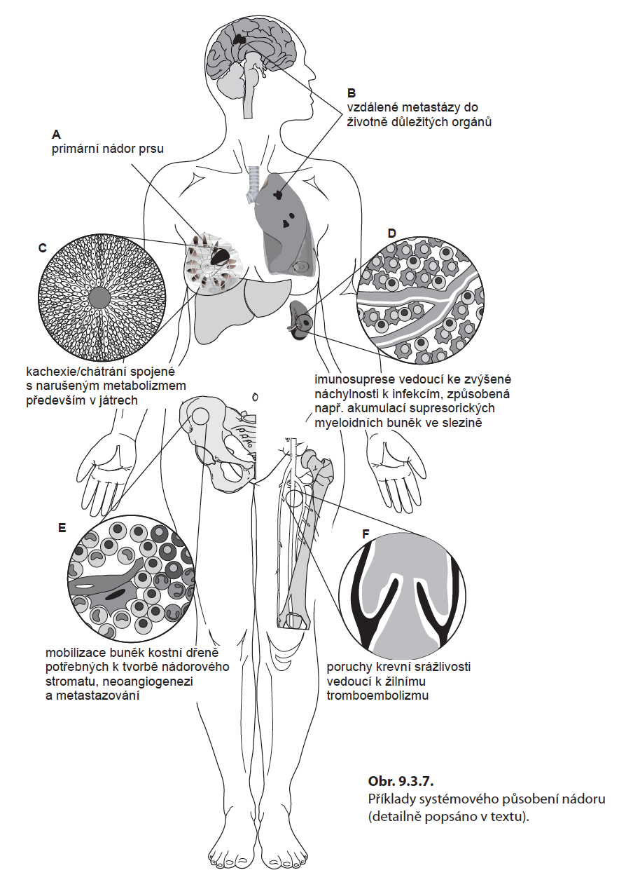
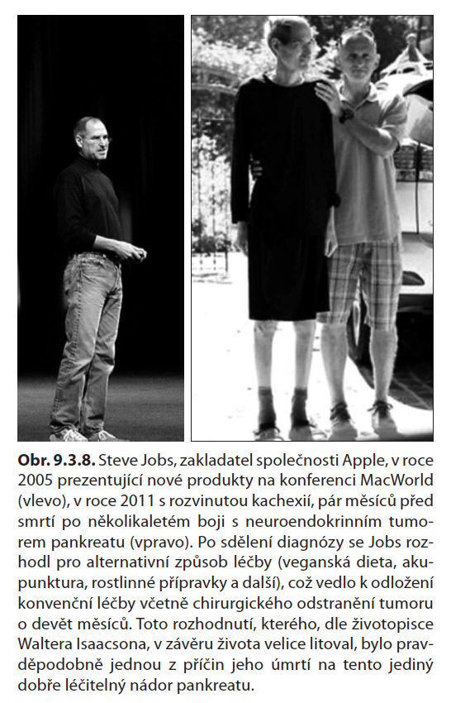

Slide 16
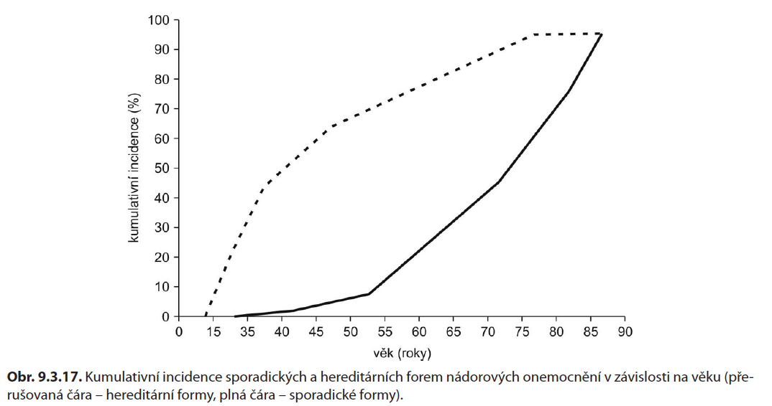
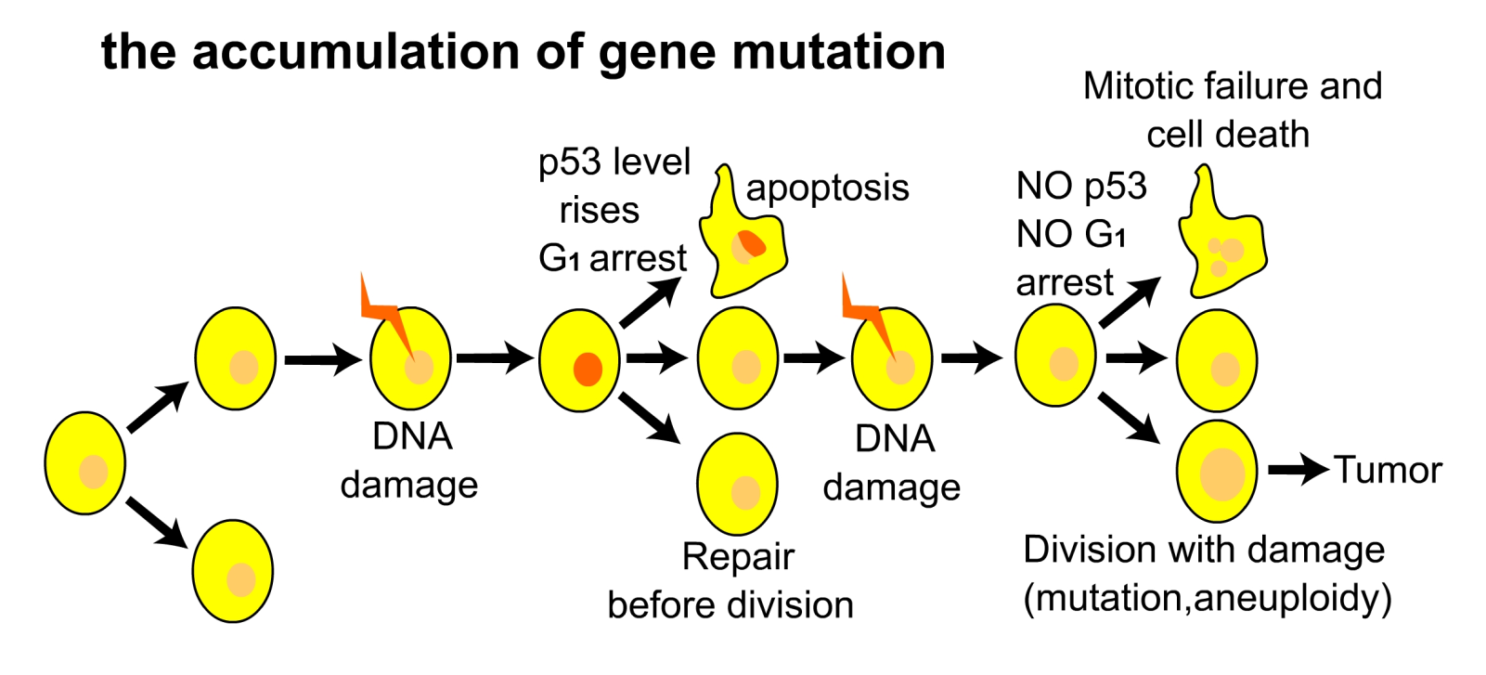
Úvod do molekulární medicíny 2/12
Proces kancerogeneze
Kancerogeneze je vícestupňový proces vzniku a vývoje nádoru
podstatou kancerogeneze je postupné hromadění genetických (a epigenetických) změn
Neoplastická transformace - je přeměna somatické buňky v buňku nádorovou
Nádory sporadické, familiární, hereditární
Strana 14
_{© Ondřej Slabý, 2009}

Slide 17
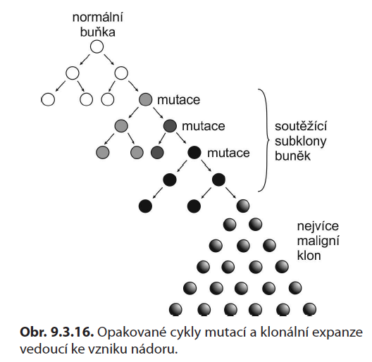
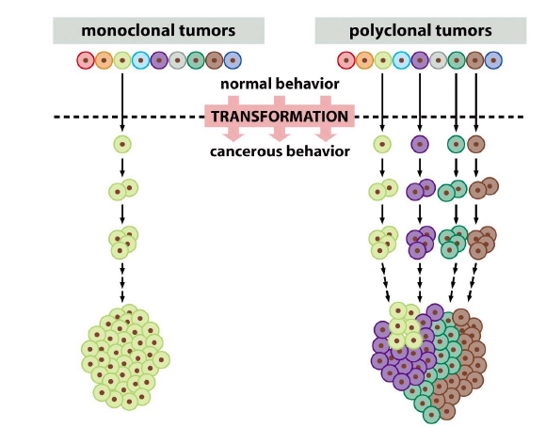
Klonální model vývoje nádoru: selekce, klonální expanze
Úvod do molekulární medicíny 2/12
ROKY
Jsou nádory monoklonální nebo polyklonální?
Strana 15
_{© Ondřej Slabý, 2009}

Slide 18
Úvod do molekulární medicíny 2/12
Počet buněk Progrese
Generalizace - metastázy
10¹²
10⁹
1
Klinické
příznaky,
Morfologické
a
laboratorní
známky
NÁDOROVÉ
ONEMOCNĚNÍ
ORGANISMUS
Nádor „in situ“
TKÁŇ
Nádorový FENOTYP
BUŇKA
Maligní transformace
CHROMOSOM
Nádorový GENOTYP
Strana 16
_{© Ondřej Slabý, 2009}

Slide 19
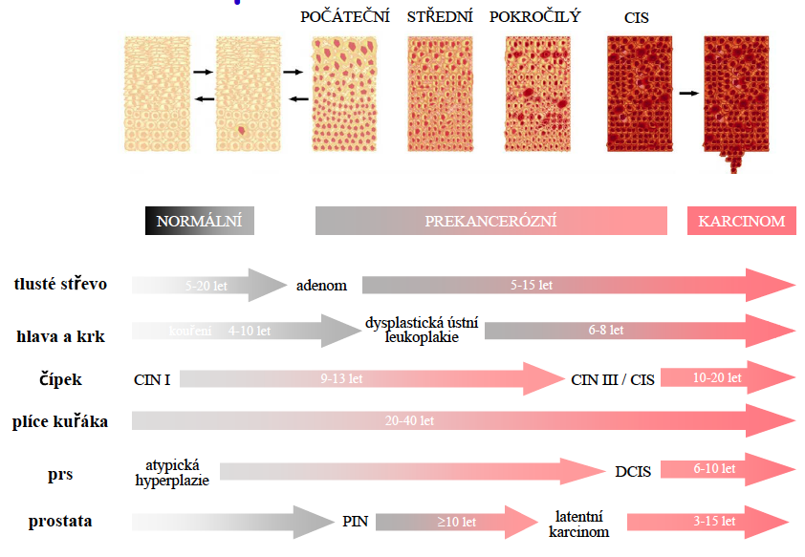
Úvod do molekulární medicíny 2/12
Strana 16
_{© Ondřej Slabý, 2009}

Slide 20
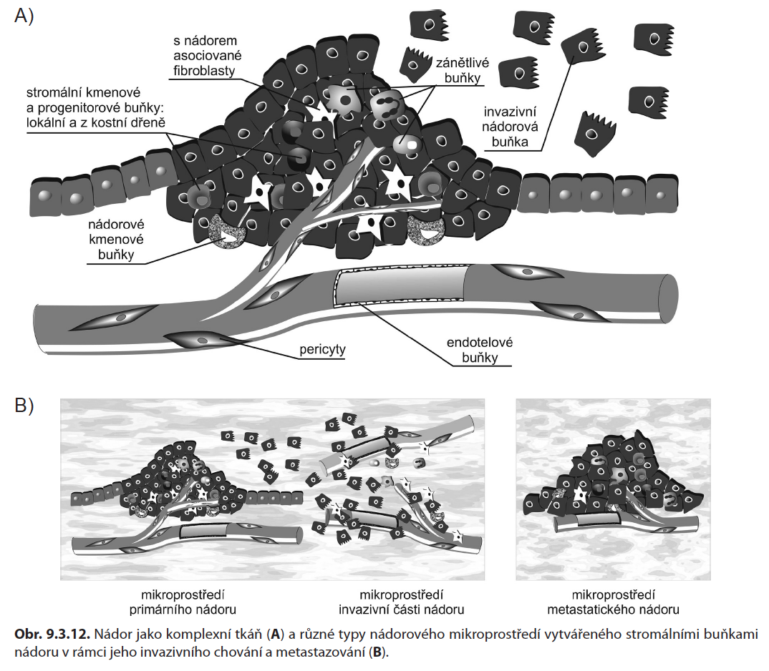
Úvod do molekulární medicíny 2/12
Histologická skladba nádoru – nádor je komplexní tkáň
Nádorové stroma
mezenchymální tkáňové složky: cévní komponenty, podpůrné mezenchymální tkáně, lymfocyty, makrofágy,..
slouží hlavně k výživě parenchymu a jako kostra pro uspořádání parenchymu
transportní úloha (přenos signálů, rezervoár růstových faktorů…)
klíčová úloha při nádorové angiogenezi a metastázování
Nádorový parenchym
vlastní nádorově transformovaný parenchym
Strana 17
_{© Ondřej Slabý, 2009}

Slide 21
Úvod do molekulární medicíny 2/12
Šest získaných vlastností maligního nádoru (Robert A. Weinberg 2000)
získaná schopnost příklad
Soběstačnost v produkci růstových signálů aktivace K-ras
Necitlivost k signálům zastavujícím b.c. ztráta RB, p53
Poškození apoptózy produkce IGF, p53
Neomezený replikační potenciál aktivace telomerázy
Posílení angiogeneze produkce VEGF
Tvorba metastáz inaktivace E-kadherinu
Nestabilita genomu jako podmínka akumulace všech nutných změn.
Strana 18
_{© Ondřej Slabý, 2009}

Slide 22
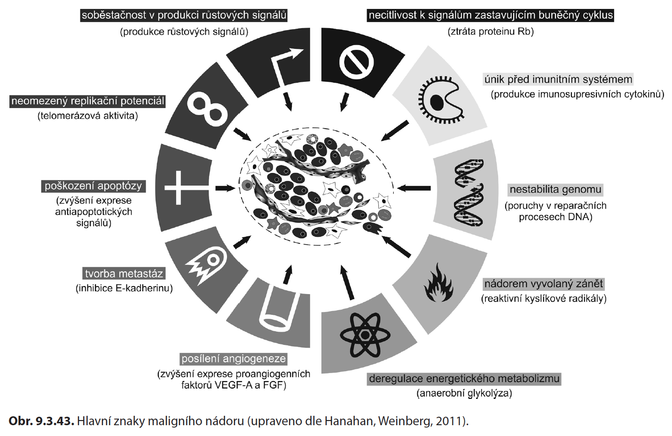

Slide 23
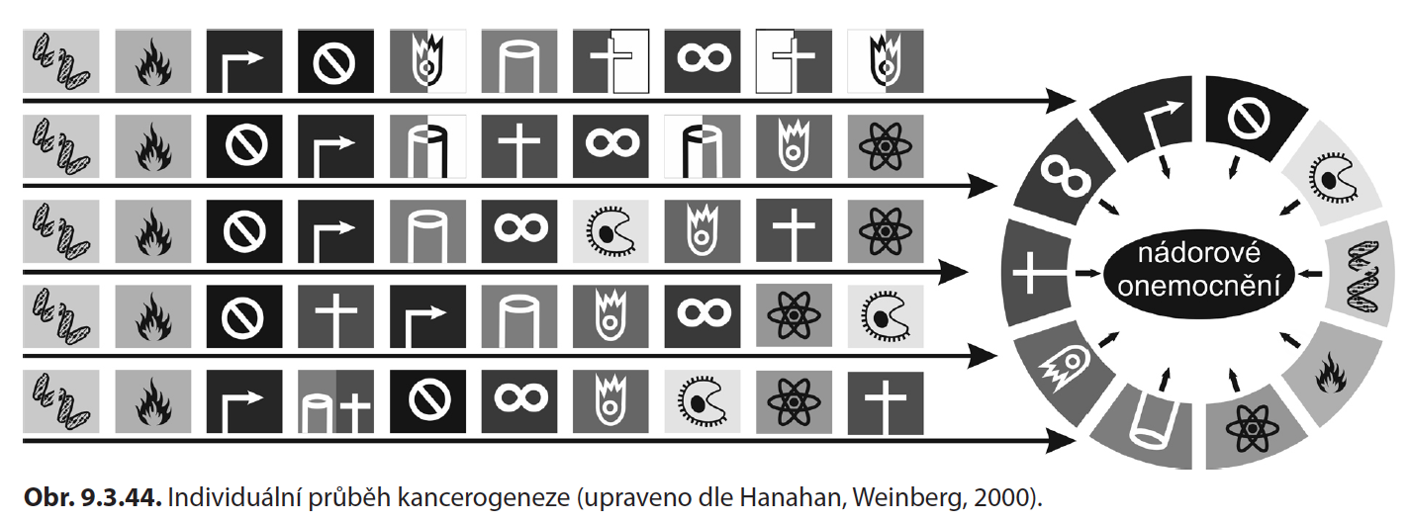
Úvod do molekulární medicíny 2/12
Kancerogeneze má individuální průběh
Individuální je - pořadí zásahů
- počet zásahů
- konkrétní zasažené geny
Strana 19
_{© Ondřej Slabý, 2009}

Slide 24
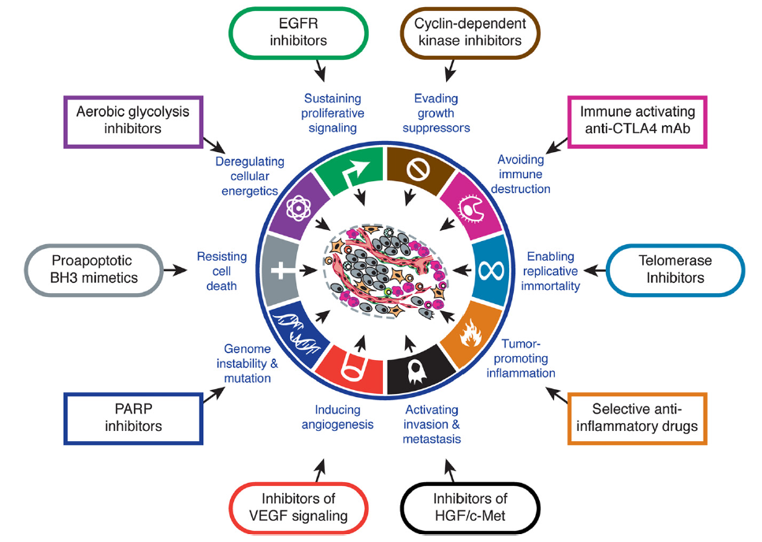
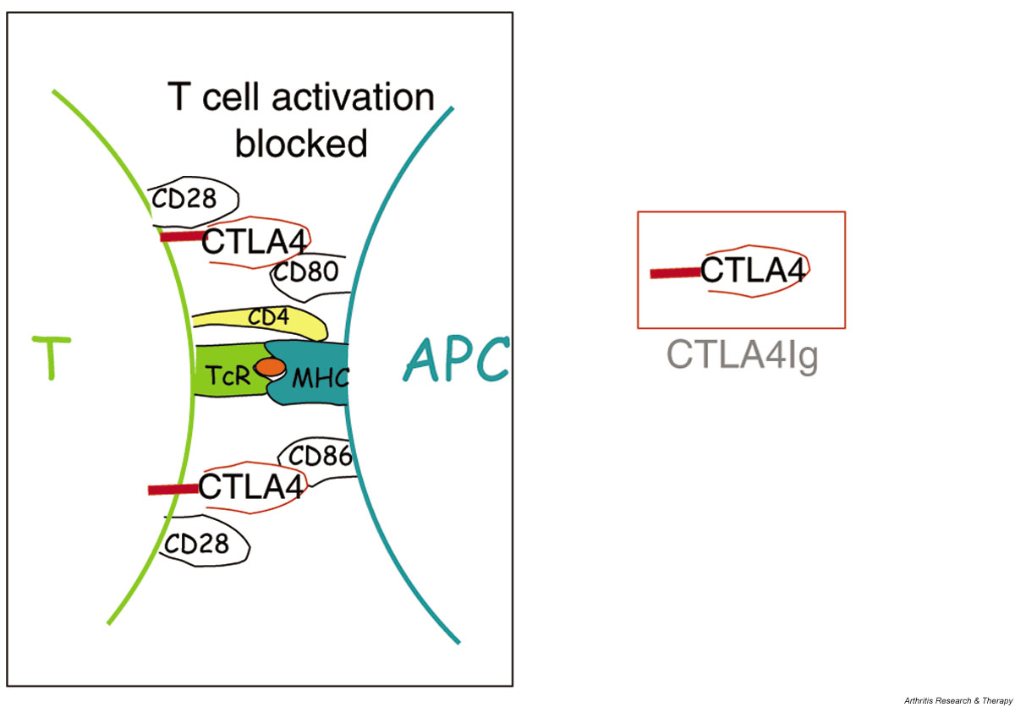
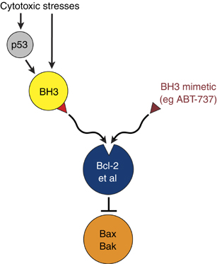
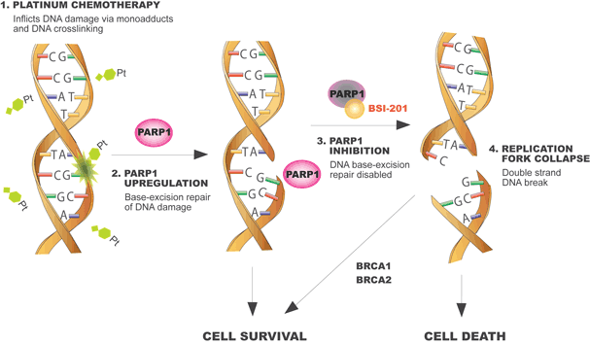
Úvod do molekulární medicíny 2/12
Hallmarks of Cancer: The Next Generation
Douglas Hanahan and Robert A. Weinberg (Cell, 2011)
Podmiňující vlastnost – genomová nestabilita a mutace
Podmiňující vlastnost – nádorem vyvolaný zánět
Objevovaná vlastnost – deregulace buněčné energetiky (Warburguv ef.)
Objevovaná vlastnost – ochrana před imunitním systémem
Strana 19
_{© Ondřej Slabý, 2011}

Slide 25
Úvod do molekulární medicíny 2/12
Mutace protoonkogenů
jsou:
- aktivující
- dominantní
vyskytují se v somatických
buňkách a jen výjimečně
v zárodečných buňkách
Strana 20
_{© Ondřej Slabý, 2009}

Slide 26
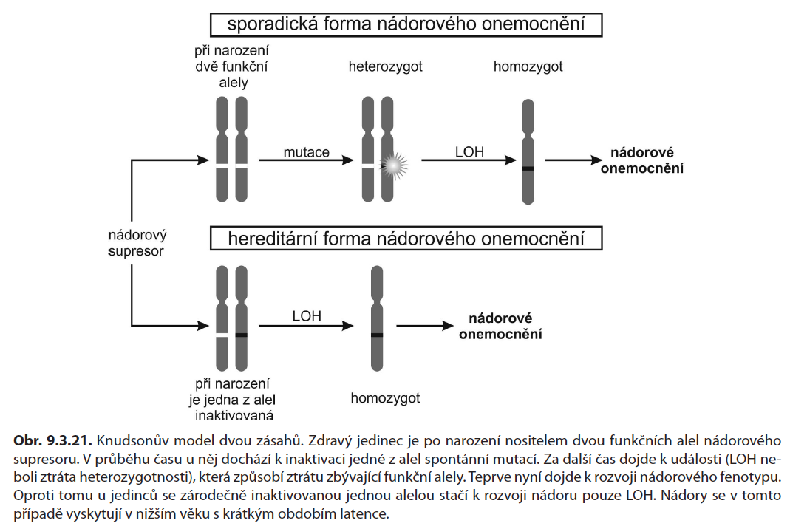
Úvod do molekulární medicíny 2/12
Produkty genů pro nádorové supresory (antionkogeny) v normálních buňkách nevyvolávají proliferaci, ale naopak ji potlačují a udržují buňky ve stadiu klidu (G₀). Jejich ztráta se projevuje neregulovanou proliferací.
Knudsonova „two hits hypothesis“ (RB)
Mutace nádorových supresorů jsou:
- inaktivující
- recesivní (spojeno s LOH) („recesivní onkogeny“)
- vyskytují se v somatických a také v zárodečných buňkách
Strana 21
_{© Ondřej Slabý, 2009}

Slide 27
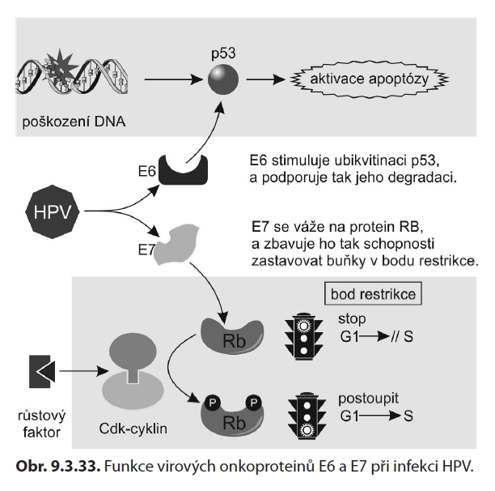
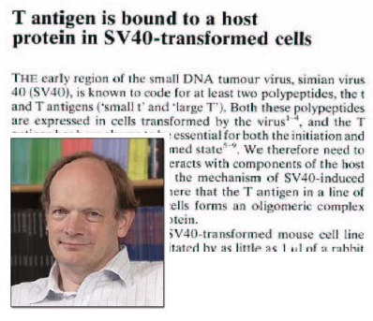
Úvod do molekulární medicíny 2/12
Onkogenní (nádorové) viry
Retroviry (RNA viry): obsahují ve svém genomu onkogen (akutně transformující viry) nebo aktivují protoonkogen, vedle kterého se integrovaly (pomalu transformující=inzerční mutageneze)
v-onc (virový onkogen)= gen akutně transformujícího retroviru
c-onc (celulární onkogen)= gen vznikající aktivací protoonkogenu, genu normálních buněk eukaryontů
myc - v. ptačí myelocytomatózy, Ki-Ras – Kirstenův myší sark. v.
erbA – v. ptačí erytroblastózy, kit – kočičí sarkomový v.
DNA nádorové viry používají jinou strategii transformace: neobsahují onkogeny, ale kódují proteiny, které interagují s nádorovými supresory (RB, p53, p300/CBP) hostitelské buňky a tak hostitelskou buňku tlačí do S fáze:
SV40: velký T antigen různými doménami
interaguje s p53, RB, p300/CBP (objev p53)
adenoviry (EBV, HBV): E1A interaguje s RB a p300/CBP;
E1B interaguje s p53
papilomaviry HPV-16, HPV-18: E6 interaguje s p53, p300/CBP;
E7 interaguje s RB
Objevení p53
Strana 21
_{© Ondřej Slabý, 2009}

Slide 28
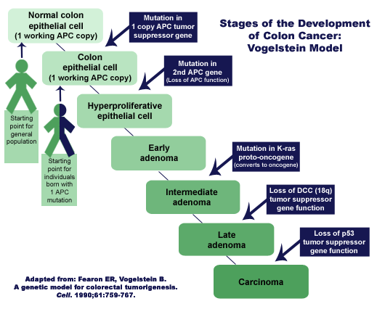
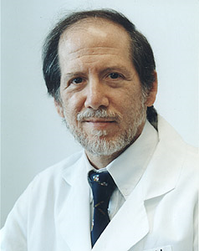
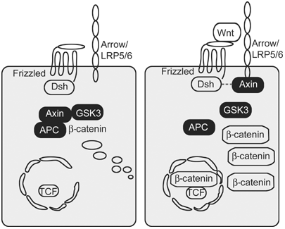
Úvod do molekulární medicíny 2/12
Vogelsteinuv model vzniku nádorů tlustého střeva
FAP – mutace APC
Strana 22
_{© Ondřej Slabý, 2009}

Slide 29
Úvod do molekulární medicíny 2/12
Genetická nestabilita nádorů
Nádory vznikají postupnou akumulací genetických (a epigenetických) změn genů, které řídí buněčné dělení, buněčnou smrt a další důležité procesy v buňce.
Z výpočtu, který vycházel ze známé mutační rychlosti v somatických buňkách k takové akumulaci mutací nemůže během lidského života dojít.
Co umožňuje nádorovou transformaci?
Akumulace všech nutných mutací umožněna genetickou nestabilitou (tzv. „mutator hypothesis“). Nestabilita je záležitost rychlosti, s jakou k mutacím dochází
K akumulaci stačí normální rychlost mutací ve spojení s vlnami klonální expanze, které mohou být způsobeny pozitivní selekcí buněk “prenádorových”.
Většina nádorů je geneticky nestabilních
Strana 23
_{© Ondřej Slabý, 2009}

Slide 30
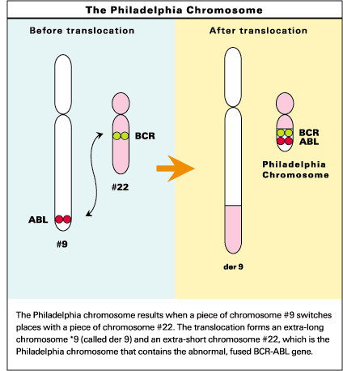
Typy genetických změn v nádorech
Úvod do molekulární medicíny 2/12
1. Menší změny v sekvenci DNA - mutace, menší delece a inzerce (např. mutace K-ras se vyskytuje u 80% nádorů pankreatu, převážně mutace p53 u téměř poloviny všech nádorů,..)
2. Změny v počtu chromozomů - ztráty případně zisky celých chromozomů (ztráta chromozomu 10 u glioblastomů spojena se ztrátou nádorového supresoru PTEN; získání chromozomu 7 u papilárních renálních karcinomů spojeno s duplikací mutantního onkogenu c-met)
3. Chromozomální translokace - fúze částí odlišných chromozomů nebo normálně nesouvisejících částí téhož chromozomu (na
molekulární úrovni může být doprovázeno
fúzemi mezi dvěma odlišnými geny)
(Philadelphský chromozom a další translokace
typické pro řadu leukémií)
4. Amplifikace genů
(amplifikace genu N-myc u 30% neuroblastomů)
Ke genetické nestabilitě dochází na více úrovních.
Strana 24
_{© Ondřej Slabý, 2009}

Slide 31
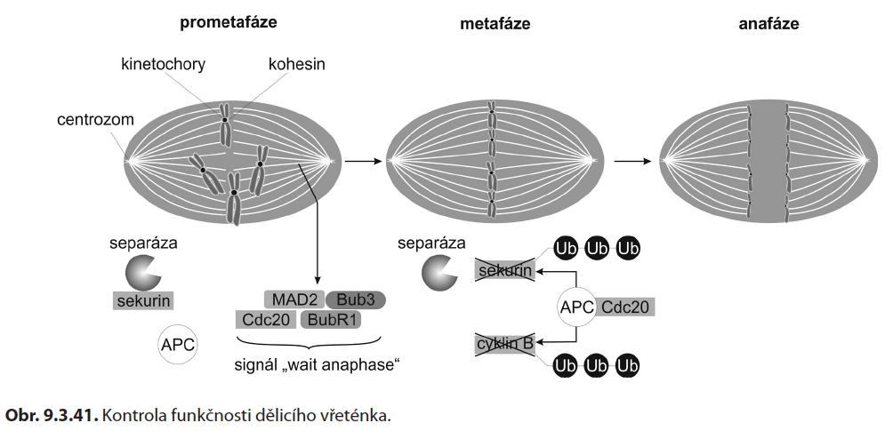
1. Nestabilita v sekvenci DNA – NIN a MIN
Úvod do molekulární medicíny 2/12
Tento typ nestability je u lidských nádorů vzácnější, ale když se vyskytne, má dramatické následky. Zdrojem nepřesností při replikaci DNA jsou chyby vzniklé při DNA polymeraci (tj. kvalita DNA polymeráz a souvisejících „proofreadingových“ procesů) a chyby v systémech oprav DNA.
1. Nukleotidová excizní oprava („nucleotide-excision repair“ - NER) - s ní spojená nestabilita („NER-associated instability“ - NIN)
2. Oprava špatného párování („mismatch repair“ - MMR) - s ní spojená mikrosatelitová nestabilita (MIN)
2. Nestabilita v počtu chromozomů – CIN
Ve srovnání s NIN a MIN jsou ztráty nebo zmnožení celých chromozomů mnohem běžnější a vyskytují se u většiny nádorů – např. 85% kolorektálních nádorů je vysoce aneuploidních. Běžná je ztráta chromozomu související s LOH ⇒ Ne vždy změny karyotypu souvisejí s CIN! Během buněčného cyklu se vyskytuje několik kontrolních bodů, které monitorují správný postup buněčného dělení. Zatím chybí jednoznačná kriteria k určení genů odpovědných za CIN a k určení jejich „míry zodpovědnosti“. Poruchy na úrovni kontroly dělícího vřetenka.
Strana 25
_{© Ondřej Slabý, 2009}

Slide 32
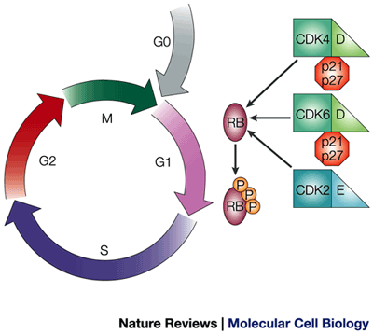
Úvod do molekulární medicíny 2/12
Poruchy regulace buněčného cyklu
Inhibitory CDK
Ztráta regulace buněčného cyklu je kritická součást transformace
Kontrolní bod G2
CDK1-cyklin A,B
M - kopie DNA jsou separovány;
kondenzované chromozomy
G1 - obsah DNA: 2N
S - replikace DNA; inkorporace značených nukleotidů
G2 - obsah DNA: 4N
G0 - stárnoucí nebo dlouhodobě se nedělící buňky
p16
p16
P21,27
bod restrikce: klíčový regulační / rozhodovací bod buněčného cyklu
CDK4/6, cykliny D, CDK2-cyklin E
Každá fáze cyklu je katalyzovaná specifickými komplexy cyklin-dependentní kinázy a cyklinu.
cyklin-dependentní kinázy (CDK, CDC) – aktivita je závislá na vazbě cyklinu
cykliny - jejich hladina kolísá v závislosti na fázi buněčného cyklu
RB- retinoblastomový gen, nefosforylovaná forma pRB blokuje přestup z G1 do S fáze (E2F)
Fosforylovaná nebo hyperfosforylovaná forma pRB – neaktivní – proliferace
Retinoblastom – maligní nádor retiny, obě alely pRB mutovány nebo deletovány
Strana 26
_{© Ondřej Slabý, 2009}

Slide 33
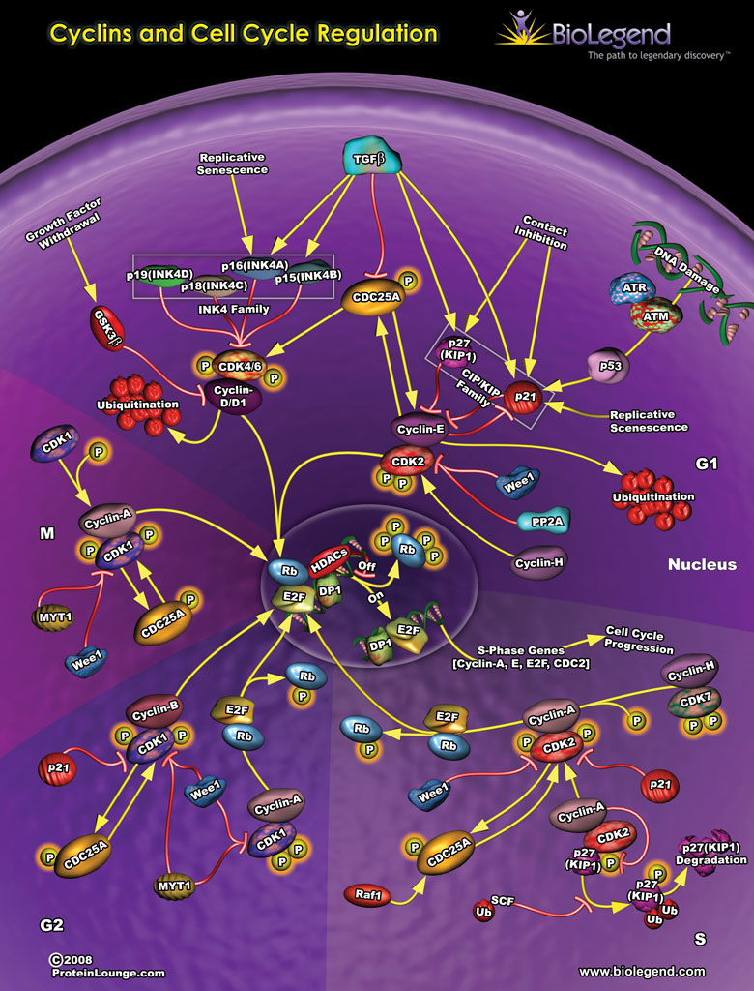
Úvod do molekulární medicíny 2/12
Strana 27
_{© Ondřej Slabý, 2009}

Slide 34
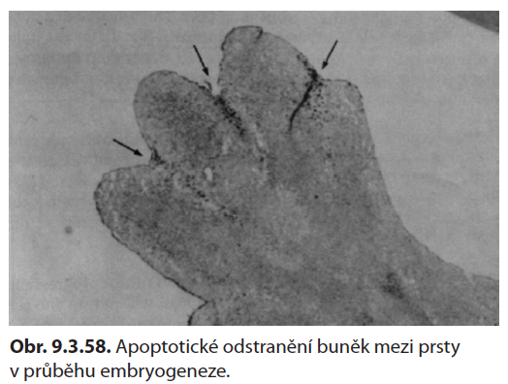
Úvod do molekulární medicíny 2/12
Nekróza vs. apoptóza
Nekróza:
týká se skupiny postižených buněk
vyvolána nefyziologickým poškozením
(virová infekce, hypotermie, hypoxie, metabolické jedy, ..)
fagocytóza makrofágy
významná zánětlivá reakce
Apoptóza –
programovaná buněčná smrt:
postihuje jednotlivé buňky
indukována fyziologickými stimuly
(nedostatek růstových faktorů, změny hormonálních hladin, ..)
fagocytóza okolních buněk nebo
makrofágy žádná zánětlivá reakce
na rozdíl od nekrózy je popsáno
mnoho příkladů fyziologické apoptózy.
Zvýšená apoptóza
syndrom získané imunodeficience AIDS (CD4+ T-buňky),
neurodegenerativní nemoci (Alzheimerova, Parkinsonova nemoc)
myelodysplastický syndrom (hypercelulární dřeň, periferní cytopenie)
některé autoimunitní nemoci
Suprese apoptózy
Nádory, některá autoimunitní onemocnění, virové infekce
Strana 28
_{© Ondřej Slabý, 2009}

Slide 35
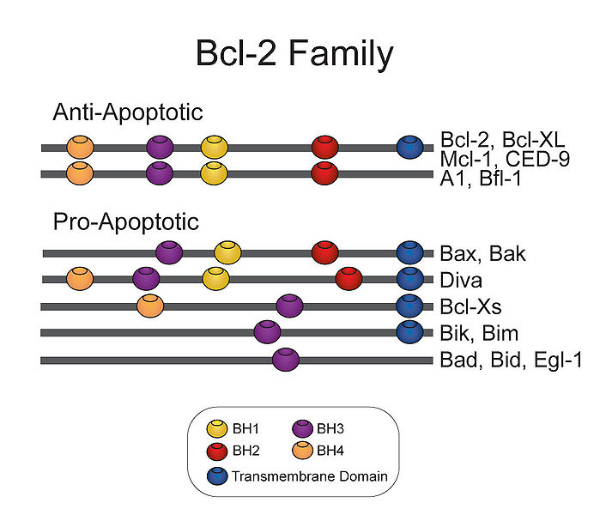
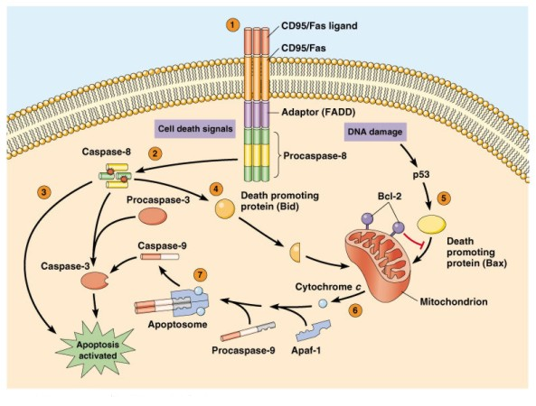
Úvod do molekulární medicíny 2/12
Regulace a průběh apoptózy
Vnější cesta receptorová: vazbou ligandu na příslušný receptor smrti vzniká proapoptotický signál. Ten vede k aktivaci domény smrti za kooperace dalších proteinů. Cílem je aktivace prokaspázy 8.
3 geny Ced3,4,9 kontrolující
apoptózu u C. elegans
13 kaspáz homologů Ced3
Apaf1 homolog Ced4
Bcl2 rodina-17homologů Ced9
supresory apoptózy brání
uvolnění cyt-c z mitochondrií
Exekutorové kaspázy, substráty smrti
Vnitřní cesta: signalizací např. přes p53 je zahájen apoptotický děj, jehož složkou je systém
Bcl-2/Bax, signalizace přes mitochondrie, tvorba komplexu nazývaného apoptozóm a cílem
je aktivace prokaspázy 9.
Strana 29
_{© Ondřej Slabý, 2009}
Notes:
Ced=cell death genes

Slide 36
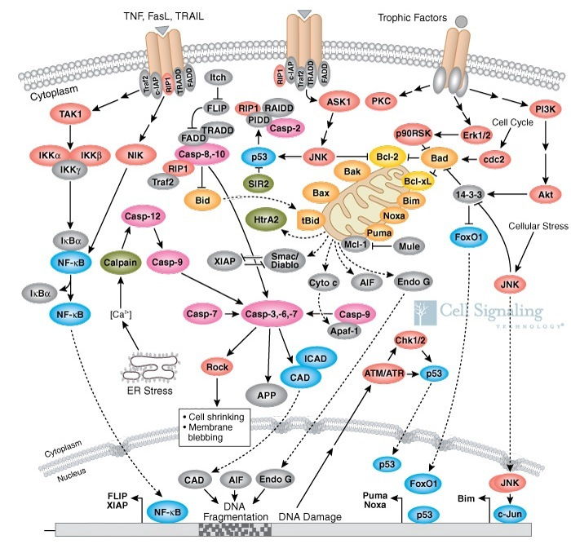
Úvod do molekulární medicíny 2/12
Regulace a průběh apoptózy
Signalizace ATM, p53
ATM = Ataxia telangiectasia mutated
Strana 30
_{© Ondřej Slabý, 2009}

Slide 37
Anti-apoptotické strategie nádorů
Úvod do molekulární medicíny 2/12
Nádory používají nejrůznější strategie, jak zmenšit šanci na vstup do apoptózy. Buď snižují hladinu/aktivitu proapoptotických (modře) proteinů, nebo zvyšují hladinu/aktivitu antiapoptotických (červenohnědě) proteinů.
Strana 31
_{© Ondřej Slabý, 2009}

Slide 38
Úvod do molekulární medicíny 2/12
Nádory a „nesmrtelnost“ buněk, neomezený replikační potenciál
Opakované dělení buněk je limitováno zkracováním telomer
Telomery jsou stabilizačním faktorem terminální části chromosomů a ukotvují
je k nukleární matrix. Telomery mají opakující se sekvence nukleotidů TTAGGG
telos = konec (end), meros = část (part)
Délka telomer se zkracuje (1 dělení = 1 telomerická sekvence)
a destabilizuje tak chromosomy
Obnovování telomerických
sekvencí umožňuje enzym
telomeráza.
85 až 90% nádorů má aktivní
telomerázu.
K aktivaci telomerázy
dochází v pozdních stadiích
kancerogeneze.
Strana 32
_{© Ondřej Slabý, 2009}

Slide 39
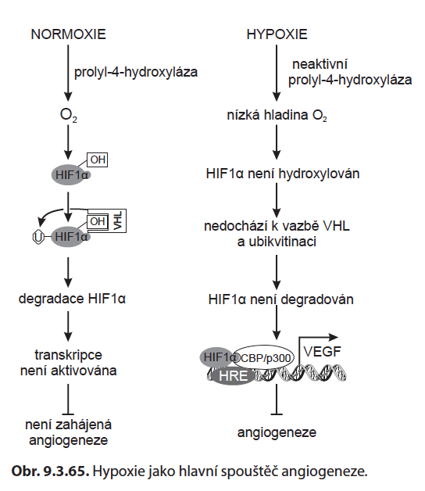
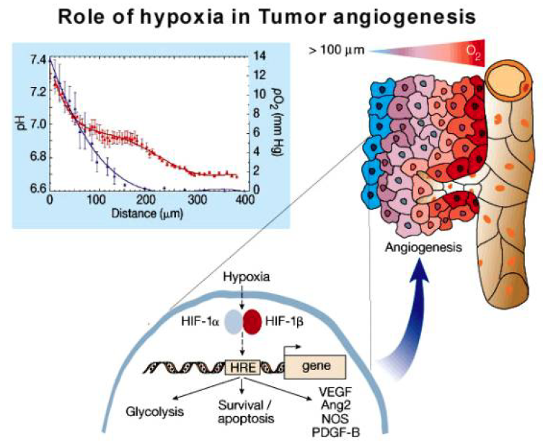
Úvod do molekulární medicíny 2/12
Význam angiogeneze v rozvoji nádorového onemocnění
Angiogeneze má klíčový význam pro nádorový růst
Rostoucí nádorové ložisko může bez cévního zásobení
dosáhnout pouze velikosti 1-2 mm3
Neoangiogenezi indukuje vzniklá hypoxie
Nerovnováha mezi proangiogenními a
antiangiogenními faktory = „angiogenní switch“
Strana 33
_{© Ondřej Slabý, 2009}

Slide 40
Úvod do molekulární medicíny 2/12
Cílená antiangiogenní léčba
Strana 34
_{© Ondřej Slabý, 2009}

Slide 41
Úvod do molekulární medicíny 2/12
METASTATICKÁ KASKÁDA
Zvýšení motility (invazivita) (průnik do stromatu a přes cévní stěnu)
Vytváření embolů v cirkulaci
Adherence ke stěně cévy
Průnik do parenchymu
Vytvoření metastázy (proliferace v místě, angiogeneze, odpověď na mikroprostředí)
Metastázy metastáz
Nádorová generalizace
Metastasis –related genes (adhezivni molekuly, MMP, proteázové inhibitory, růstové faktory,…)
Strana 35
_{© Ondřej Slabý, 2009}

Slide 42
Úvod do molekulární medicíny 2/12
Take home
1) Epidemiologie zhoubných nádorů v České republice
2) Etiologie nádorových onemocnění a prevence, příklady
3) Základní pojmy a klasifikace nádorových onemocnění
4) Histopatologická klasifikace nádorů
5) Proces kancerogeneze, klonalita
6) Histologická skladba nádoru – nádor je komplexní tkáň
7) Šest získaných vlastností maligního nádoru
8) Onkogeny a nádorové supresory
9) Genetická nestabilita nádorů
10) Poruchy regulace buněčného cyklu
11) Regulace a průběh apoptózy, antiapoptotické strategie nádorů
12) Telomery -neomezený replikační potenciál nádorové buňky
13) Význam angiogeneze v rozvoji nádorového onemocnění
14) Metastatická kaskáda
15) Metastasis-related genes
Náplň příští přednášky
Moderní metodické přístupy v molekulární medicíně I – příprava biologického materiálu (tkáň, krev, stolice, FFPE) a izolace nukleových kyselin (kontrola kvality), genomika (Real-Time qPCR, DNA čipy, SNP čipy, CGH čipy, mikroRNA čipy, Real-Time PCR Arrays – srovnání technologických principů a přehled nejpoužívanějších technologií), využití genomiky pro molekulární klasifikaci nádorových onemocnění, jak navrhovat studie a jak číst publikace – výhody a limitace genomických metod
Strana 36
_{© Ondřej Slabý, 2009}

Slide 43
Úvod do molekulární medicíny 2/12
Dotazy?
Strana 37
_{© Ondřej Slabý, 2009}

